Slide 1

刁文波
2017-12-03

Slide 2
纲要
1
产品管理运维之殇
2
Apollo是什么？
3
Apollo介绍
4
Apollo给企业带来的收益
5
Apoll在企业中的应用
6
Apoll未来
7
Apoll服务与收费

Slide 3
产品管理运维之殇
殇
产品规范：
1、不同产品，采用不同的管理方式
2、不同产品，采用不同CI/CD方式
3、产品下线，对应的资源没有及时回收
4、……
管理能力：
1、产品用了哪些设备与资源？
2、设备故障了影响了那些产品？
3、员工离职，业务没交接清楚
4、……
产品运维：
1、产品发布发错了版本？
2、产品设备变化，忘了修改监控系统
3、规模扩大，产品发布、变更出现瓶颈
4、……
产品安全：
1、产品软件包或配置信息泄露了
2、设备被入侵，成了肉鸡
3、产品收到了不明流量的冲击
4、…….

Slide 4
Apollo是什么?
产品数字化统一管理平台
产品及产品依赖资源全部对象化、数字化
产品对象进行建模，维护对象间的所属关系
产品自动维护平台
自动化CI（持续编译）
自动化CD（持续发布)
产品一站式配置平台
产品所需资源一站式查看、申请、配置、回收
产品质量数据（bug、故障）的一站式管理
自动化监控变更（监控自动同步）
产品运行数据（告警、性能）的一站式查看
……
产品对象内部自动校验、审计
……
……

Slide 5
Apollo介绍--要解决的问题
效率
一切标准化
安全
一切数据与通信都是加密的
发展
支持业务十倍、百倍平滑增长
成本
充分资源管理、利用现有
降低对人的要求与依赖
……
一切操作都有记录、须授权
内部自动审核、校验
降低各个环节运行、变更风险
提高各个环节效率
…...
……
紧跟业界最先进理念与技术
……
一切数据化、自动化
实现私有云、公有云统一管理

Slide 6
Apollo介绍—关键技术
分布式、高可靠、可扩展、智能指令平台
指令的传输、管理、调度等，由apollo负责。
指令的动作，由用户定义
产品的CD、服务操控（start、stop、restart）就是通过此指令完成。
编程开发平台
基于apollo的指令规范，实现用户自己的业务模式
代码发布配置与代码分离，软件包及配置包全加密存储。
产品发布对产品非入侵模式
支持服务池分组
不同服务池分组，可以使用不同的公有云。
不同服务池分组，可以具有不同的服务运行模式（容器或非容器）
支持多cloud-env，实现不同公有云的集成

Slide 7
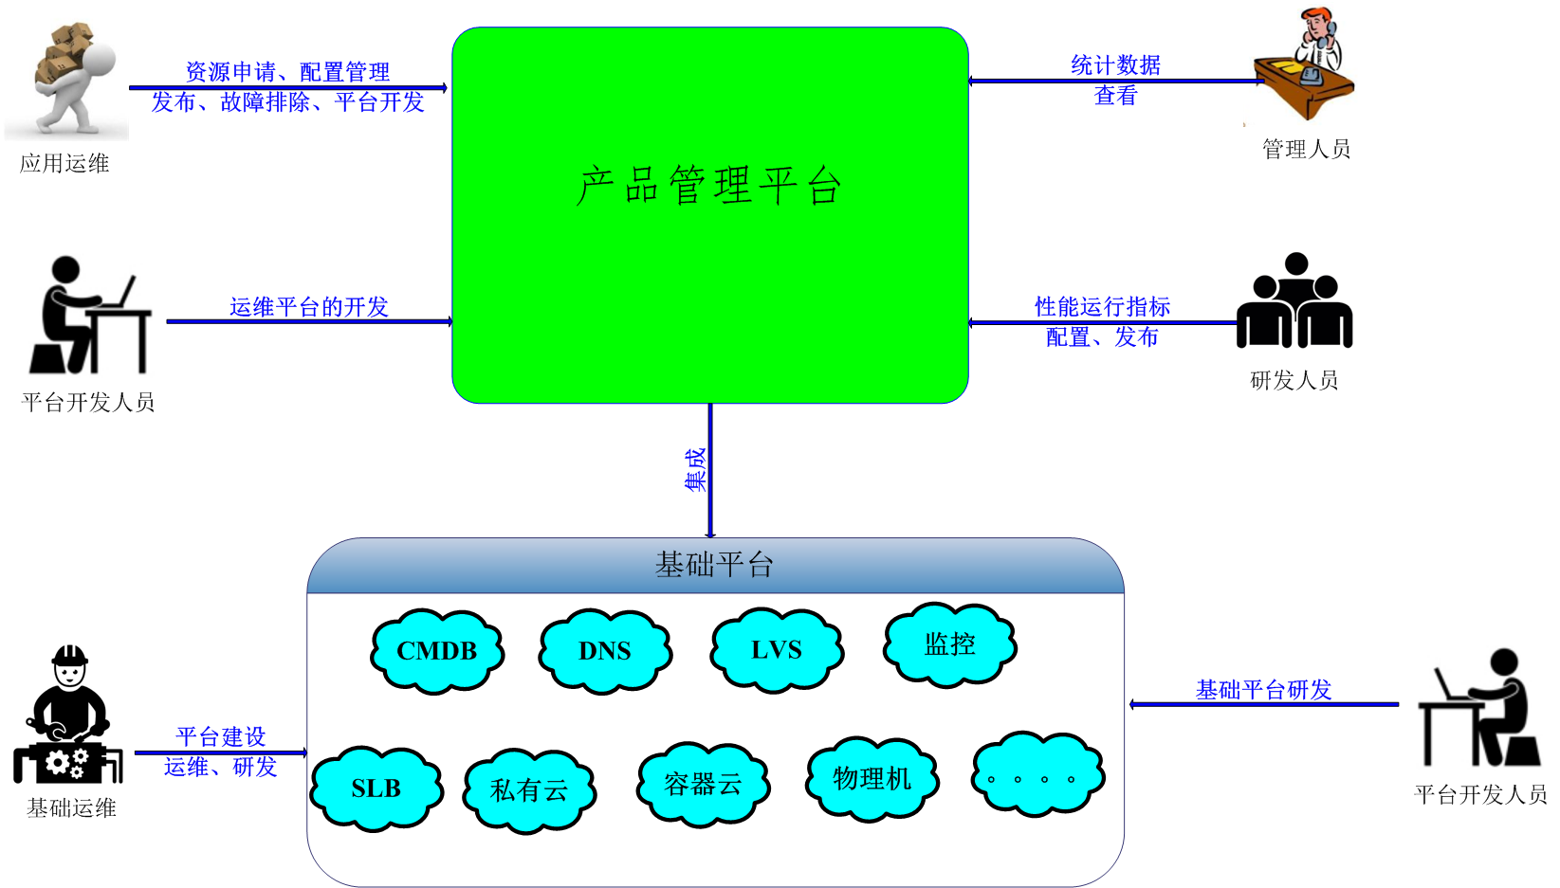
Apollo介绍—角色关系

Slide 8
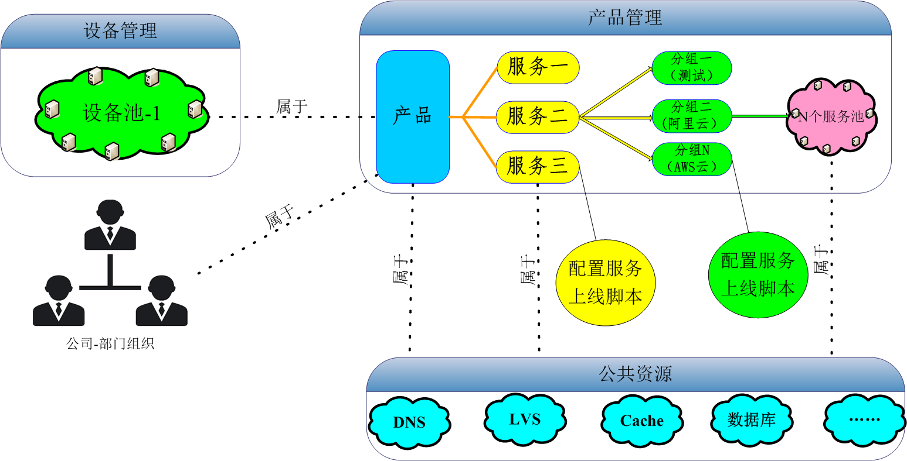
Apollo介绍—主要对象及关系
设备池：是设备的组合
可以基于设备池，实现设备的初始化配置。
组织：系统权限及定义产品归属。
系统权限：
人员分为系统管理员与业务管理员。
用户组分为系统组与业务组，并各自有leader
产品归属：公司+部门
产品：
产品拓扑：
【产品】-【服务】-【服务池】-【服务池设备】
服务、服务池都有自己的属性
产品资源：
产品所依赖的任何非服务器资源，如域名、数据库、cache
资源可以属于产品，也可以是服务，也可以是服务池。
产品类型：
公共资源，也可以是一个产品。

Slide 9
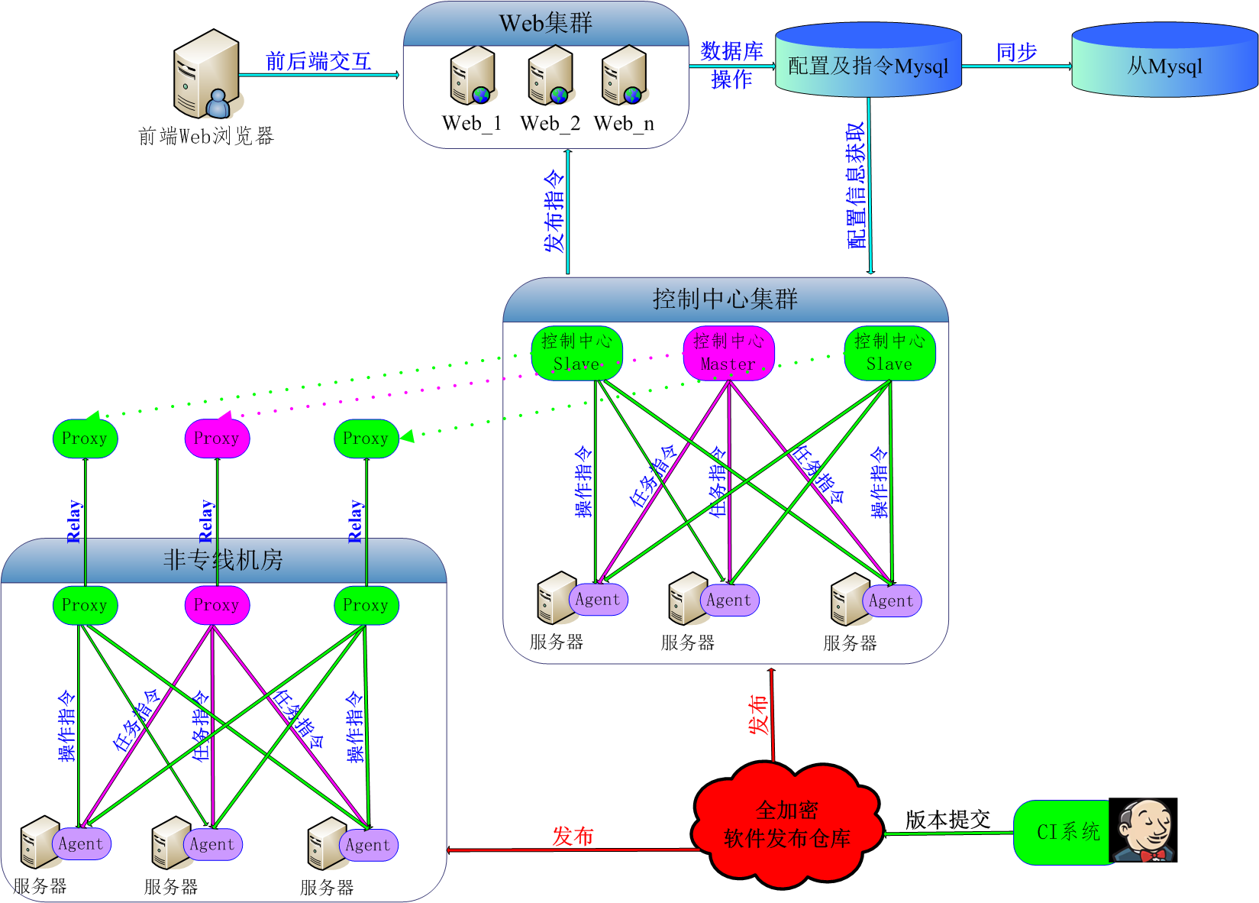
Apollo介绍—系统架构
支持任何语言类型的系统的自定义自动化CI/CD
系统任何部分都是高可用的
安全第一
独创、自有版权的高可靠智能分布式指令平台
支持业务跨机房、跨不同公有云部署
产品发布软件、配置分离
软件包、配置包各自独立的加密key
集群支持5万+个节点
。

Slide 10
Apollo给企业带来的收益
效率
同时建立一套高效的制度与流程
安全
防止泄密风险
发展
产品管理能力不再是发展瓶颈。
成本
充分利用已有投资，避免浪费
人的经验变为平台的能力与经验
……
防止误操作带来的风险
防止人员流动带来的风险
随时选择适合自己的公有云
管理层可直接透视到产品内部
……
公司更多资源聚焦于业务自身
……
从标准化、自动化中获得效率
…...
分享基础技术变革带来的红利

Slide 11
Apollo在企业中的应用
新浪微博
时间：2011.12～现在
万达集团
时间：2013.8 ~ 现在
其他公司
国家互联网中心：2000+设备
乐视集团
时间：2017.10~现在
模式：私有设备+阿里云
规模：2000+台设备
模式：私有设备
规模：30000+设备
模式：私有设备
收益：回收15%空闲设备等
龙湖千丁：200+设备
……
规模：3000+台设备
货啦啦：200+设备
收益：自动发布、弹性等
收益：统一资源管理、自动发布等

Slide 12
Apollo未来
产品所有资源一站式管理
AI化
无人值守

Slide 13
Apollo服务与收费
现场服务
按管理节点收费
终身升级服务

Slide 14
感谢支持
Q & A

